Slide 1

公立医院绩效考核指标解读
—药事管理部分
赤峰市医院 王旭梅
2020年8月

Slide 2
目录
01.
指标概述
药事管理相关指标解读
02.
03.
应对策略

Slide 3
指标概述
1

Slide 4
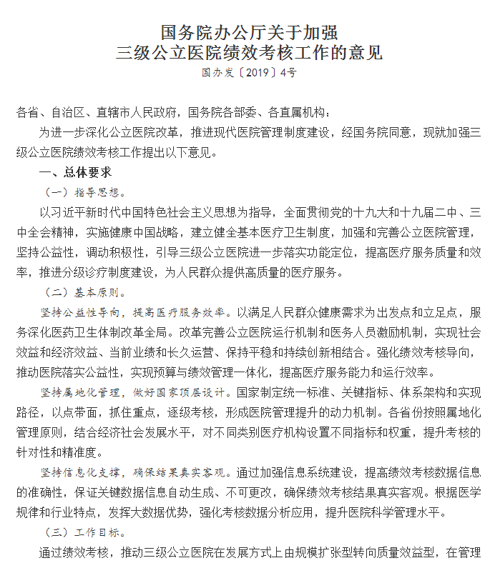
2019年1月16日，国务院办公厅印发[2019]4号文件《国务院办公厅关于加强三级公立医院绩效考核工作的意见》，对医院开展绩效考核工作提出了具体要求。

Slide 5
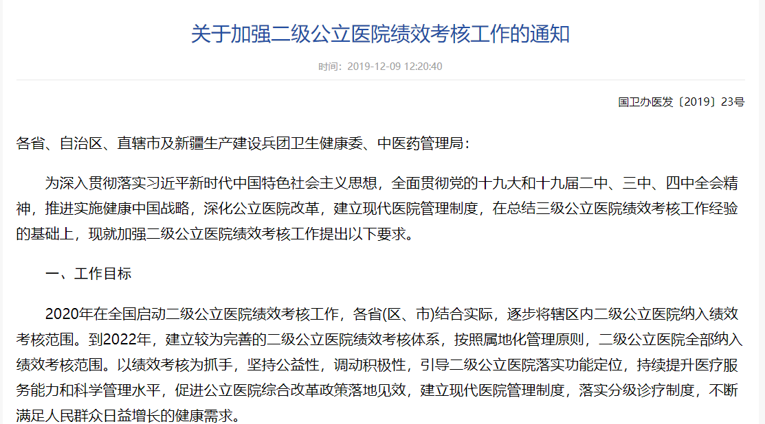
2019年12月09日，国家中医药管理局印发[2019]23号文件《关于加强二级公立医院绩效考核工作的通知》，在总结三级公立医院绩效考核工作经验的基础上，就加强二级公立医院绩效考核工作提出了要求。

Slide 6
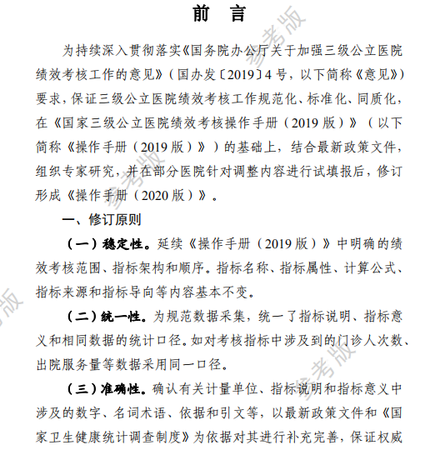
2020年6月，卫健委发布了国卫办医函〔2020〕438号《国家卫生健康委办公厅关于采集二级和三级公立医院2019年度绩效考核数据有关工作的通知》，为保证三级公立医院绩效考核工作规范化、标准化、同质化，在《国家三级公立医院绩效考核操作手册（2019 版）》的基础上，结合最新政策文件，组织专家研究，并在部分医院针对调整内容进行试填报后，修订形成《国家三级公立医院绩效考核操作手册 （2020 版）》。

Slide 7
指标体系
4项
14项（三级医院）
10项（二级医院）
55项（三级医院）
28项（二级医院）
A
B
C
一级指标
二级指标
三级指标

Slide 8
一级、二级指标
医疗质量
运营效率
持续发展
满意度评价
功能定位
质量安全
合理用药
服务流程/医疗服务
资源效率
收支结构
费用控制
经济管理
人员结构
人才培养
学科建设
信用建设
患者满意度
医务人员满意度
Notes:
三级医院的二级指标共14项，蓝色字体是二级医院的指标，较三级医院少一些，共10项，蓝色字体的是二级医院的二级指标，与药事管理相关的条款主要是合理用药、资源效率、收支结构和费用控制

Slide 9
药事管理相关三级指标
VS
三级医院
二级医院
16.点评处方占处方总数的比例
17.抗菌药物使用强度（DDDs） | 6.抗菌药物使用强度（DDDs）
18.门诊患者基本药物处方占比
19.住院患者基本药物使用率
20.基本药物采购品种数占比 | 7.基本药物采购金额占比
21.国家组织药品集中采购中标药品使用比例 | 8.国家组织药品集中采购中标药品金额占比
26.每百张病床药师人数
32.辅助用药收入占比 | 9.重点监控药品收入占比
39.门诊次均药品费用增幅 | 22.次均药品费用增幅
41.住院次均药品费用增幅

Slide 10
药事管理相关指标解读
2

Slide 11
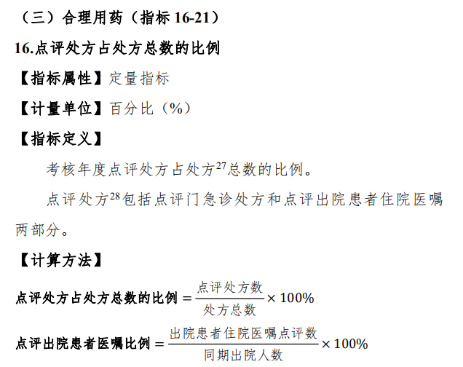
分子：包括考核年度内点评的门急诊处方数、住院患者未在医嘱中的处方数和出院带药处方数，不包括出院患者住院医嘱。处方点评包括整体和专项点评。
分母：按药房处方数统计，包括门急诊处方、住院患者未在医嘱中的处方和住院患者出院带药处方。
分子：按点评的人数（即病历份数）统计，同一患者在同一次住院期间多个医嘱的处方点评，按 1 人统计。处方点评包括整体和专项点评。
分母：同期出院人数，不包括出院患者在住院期间未使用 药物者。
【指标导向】逐步提高
【指标来源】医院填报

Slide 12
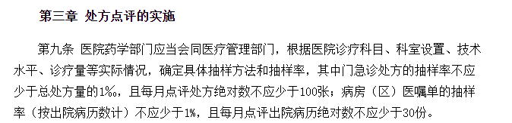
点评处方占处方总数的比例
2010年卫生部发布了关于印发《医院处方点评管理规范（试行）》的通知，对处方点评的数量进行了最低限定。

Slide 13
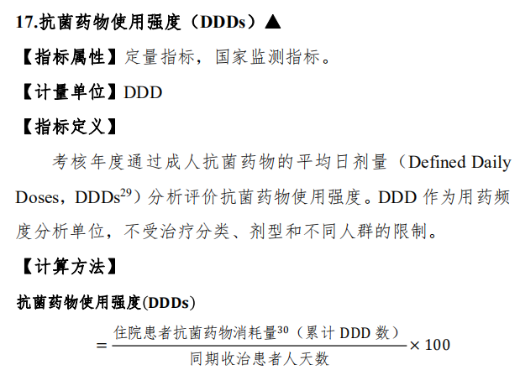
2018年全国三级公立医院绩效考核抗菌药物使用强度约为37.78DDDs。
分子：本年度仅考核住院患者在院期间抗菌药物应用情况，不包括住院患者出院带药。
分母：同期收治患者人天数即出院者占用总床日数， 指所有出院人数的住院床日之和。包括正常分娩、未产出院、住院经检查无病出院、未治出院及健康人进行人工流产或绝育手术后正常出院者的住院床日数。
【指标导向】逐步降低；
【指标来源】医院填报。

Slide 14
抗菌药物使用强度（DDDs）
DDDs 可反映不同年度的用药动态和用药结构，某抗菌药物DDDs 大，说明用药频度高，用药强度大，对该药的选择倾向性大。
《处方管理办法》（卫生部令第 53 号）、《抗菌药物临床应用管理办法》（国卫令第 84 号）要求：医疗机构应当开展抗菌药物临床应用监测工作，分析本机构及临床各专业科室抗菌药物使用情况，评估抗菌药物使用适宜性；对抗菌药物使用趋势进行分析，对抗菌药物不合理使用情况应当及时采取有效干预措施。
《国家卫生健康委办公厅关于做好医疗机构合理用药考核工作的通知》（国卫办医函〔2019〕903 号）要求，合理用药考核的重点内容应当包括抗菌药物的使用和管理情况。

Slide 15
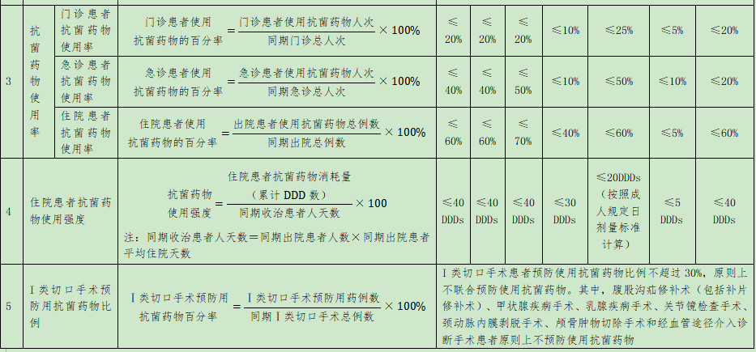
抗菌药物使用强度（DDDs）
《关于印发进一步改善医疗服务行动计划的通知》（国卫医发〔2015〕2 号）要求加强合理用药，2017 年底前综合医院住院患者抗菌药物使用率不超过 60%，抗菌药物使用强度控制在每百人天 40DDDs 以下。
2015年卫健委印发的《关于进一步加强抗菌药物临床应用管理工作的通知》，确定了抗菌药物临床应用管理评价指标及要求，包括三级综合医院住院患者抗菌药物使用强度不超过40DDDs，口腔医院不超过 40DDDs，肿瘤医院不超过 30DDDs，儿童医院不超过 20DDDs，精神病医院不超过 5DDDs，妇产医院（妇幼保健院）不超过 40DDDs。

Slide 16
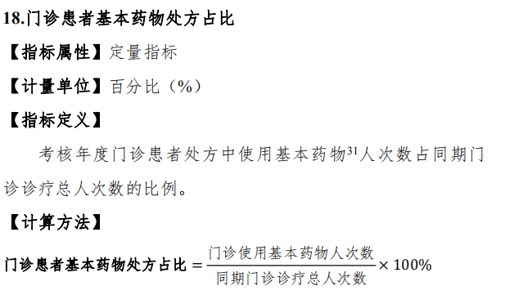
2018年全国三级公立医院绩效考核门诊患者基药处方达到52.25%。
分子：门诊使用基本药物人次数按人数统计，同一门诊患者一次挂号就诊开具的处方中只要含有一种及以上基本药物，按 1 人统计。所使用的基本药物不包括仅作为药物溶媒使用的葡萄糖、氯化钠等溶液。不包括急诊患者、健康体检者。
分母：门诊诊疗总人次数即门诊患者人次数，仅以门诊挂号数统计，不包括急诊患者、健康体检者及未开具药物处方 患者。
【指标导向】 逐步提高
【指标来源】 医院填报

Slide 17
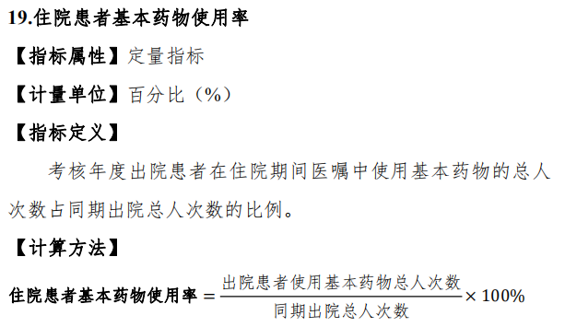
2018年全国三级公立医院绩效考核住院患者基本药物使用率达到95.38%。
分子：出院患者使用基本药物总人次数按人数统计， 同一出院患者在一次住院期间的医嘱中只要含有一种及以上基 本药物，按 1 人统计。住院期间医嘱（含出院带药）所使用的基本药物不包括仅作为药物溶媒使用的葡萄糖、氯化钠等溶液。
分母：同期出院总人次数即出院人数，不包括出院患者在住院期间未使用药物者。
【指标导向】 逐步提高
【指标来源】 医院填报

Slide 18
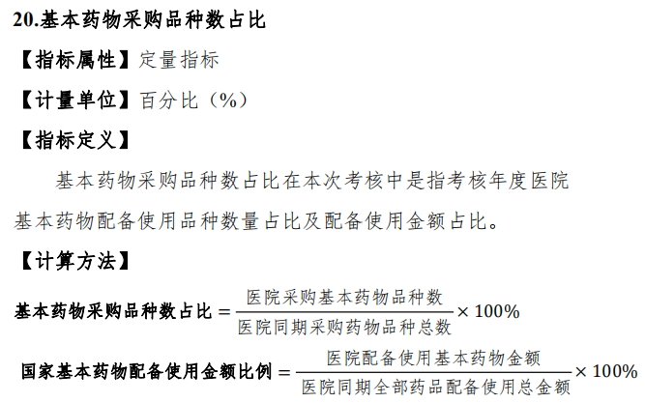
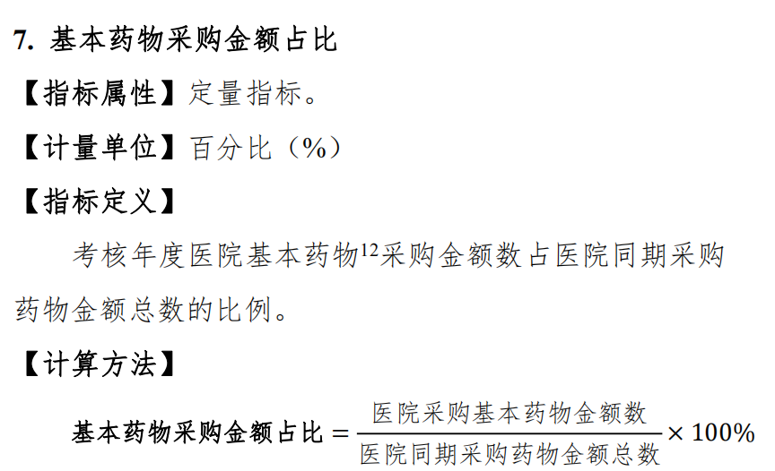
三级医院 二级医院
2019版
【指标导向】 逐步提高
【指标来源】 省级招采平台
【指标导向】 逐步提高
【指标来源】 省级招采平台
2020版

Slide 19
基本药物使用与管理
基本药物是适应基本医疗卫生需求，剂型适宜，价格合理，能够保障供应，公众可公平获得的药品。
基本药物的功能定位：突出基本、防治必需、保障供应、优先使用、保证质量、降低负担。
《国家基本药物目录（2018 年版）》（国卫药政发〔2018〕31号）为最新版基本药物目录。
《关于完善国家基本药物制度的意见》（国办发〔2018〕88 号）要求各级公立医疗机构加强基本药物配备使用管理，保障人民群众基本需求，促进药品供应保障体系建设，强化基本药物功能定位，推动分级诊疗。
《关于进一步加强公立医疗机构基本药物配备使用管理的通知》（国卫药政发〔20191 号）要求，提升基本药物使用占比，公立医疗机构应当科学设置临床科室基本药物使用指标，基本药物使用金额比例及处方比例应当逐年提高。

Slide 20
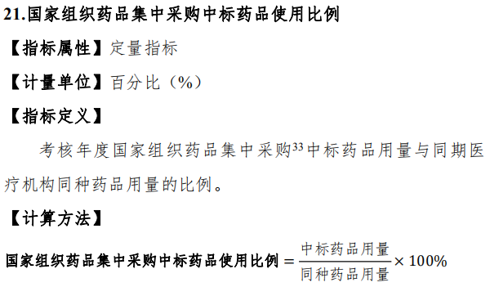
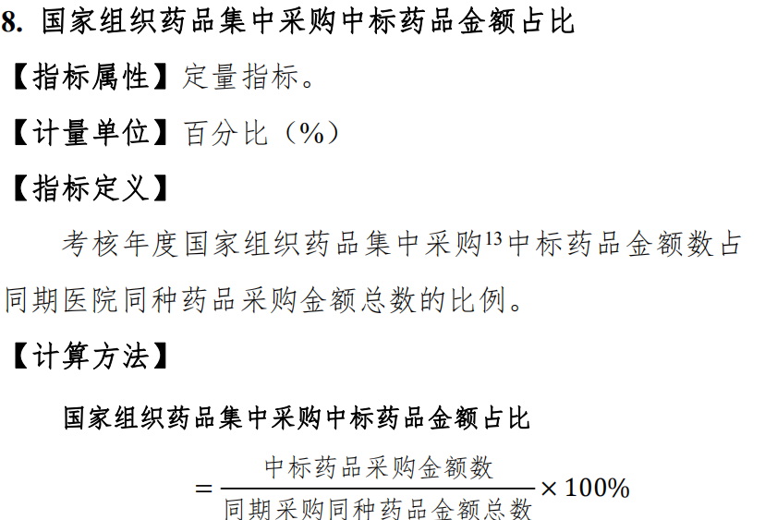
三级医院 二级医院
【指标导向】 逐步提高
【指标来源】 医院填报
2018年全国三级公立医院绩效考核国家组织药品集中采购中标药品使用比例达到92.21%

Slide 21
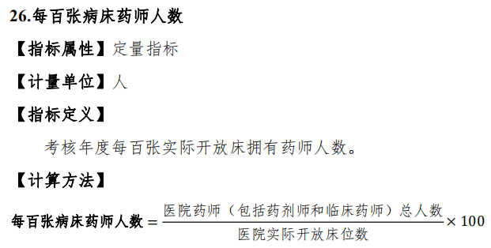
资源效率
分子：与医院有劳动人事关系的主任药师、副主任药师、主管药师、药师和药士人数之和。
分母：医院实际开放床位数，即实有床位数，指年底固定实有床位，包括正规床、简易床、监护床、超过半年加床、正在消毒和修理的床位、因扩建或大修而停用的床位。不包括产科新生儿床、接产室待产床、库存床、观察床、临时加床和病人家属陪侍床。
【指标导向】：监测比较
【指标来源】：医院填报

Slide 22
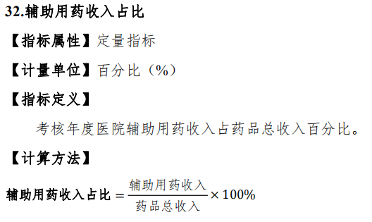
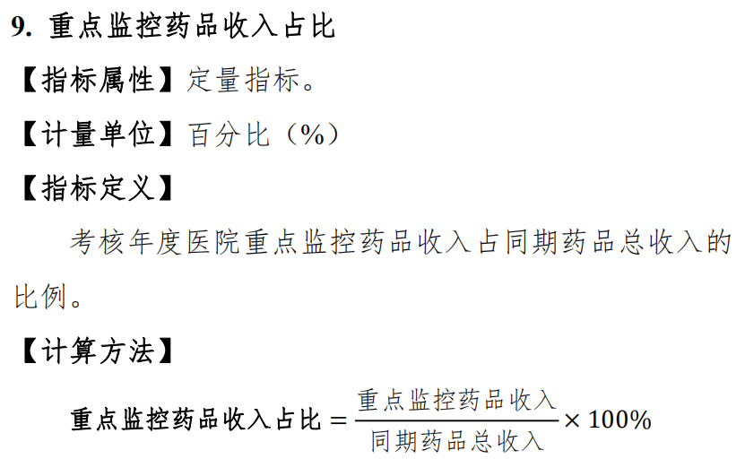
收支结构
三级医院 二级医院
【指标导向】：监测比较
【指标来源】：医院填报
【指标导向】：监测比较
【指标来源】：医院填报

Slide 23
序号 | 药品通用名
1 | 神经节苷脂
2 | 脑苷肌肽
3 | 奥拉西坦
4 | 磷酸肌酸钠
5 | 小牛血清去蛋白
6 | 前列地尔
7 | 曲克芦丁脑蛋白水解物
8 | 复合辅酶
9 | 丹参川芎嗪
10 | 转化糖电解质
11 | 鼠神经生长因子
12 | 胸腺五肽
13 | 核糖核酸Ⅱ
14 | 依达拉奉
15 | 骨肽
16 | 脑蛋白水解物
17 | 核糖核酸
18 | 长春西汀
19 | 小牛血去蛋白提取物
20 | 马来酸桂哌齐特
国卫办医函〔2019〕558号
关于印发第一批国家重点监控合理用药药品目录（化药及生物制品）的通知
第一批国家重点监控合理用药药品目录
内蒙古第一批重点监控合理用药药品目录
内卫办医字〔2019〕89号
内蒙古自治区卫生健康委员会办公室关于做好全区重点监控合理用药管理工作的通知

Slide 24
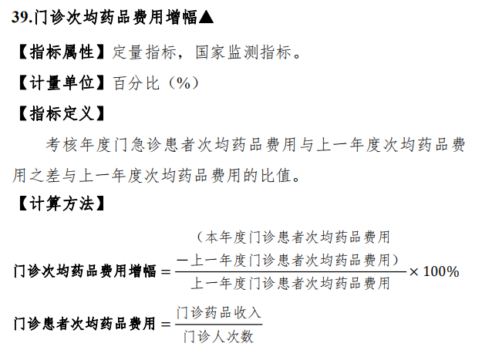
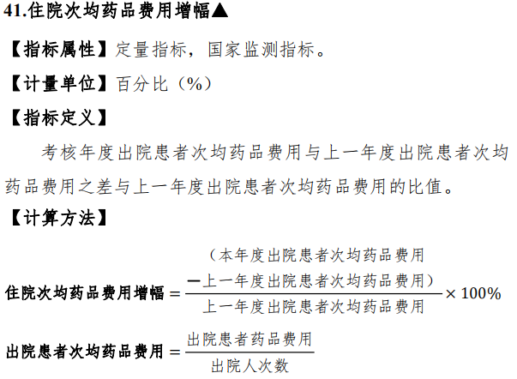
费用控制
患者次均药品费用增幅是衡量患者药品费用负担水平及其增长情况的重要指标。
【指标导向】：逐步降低
【指标来源】：财务年报表
【指标导向】：逐步降低
【指标来源】：财务年报表

Slide 25
应对策略
3

Slide 26
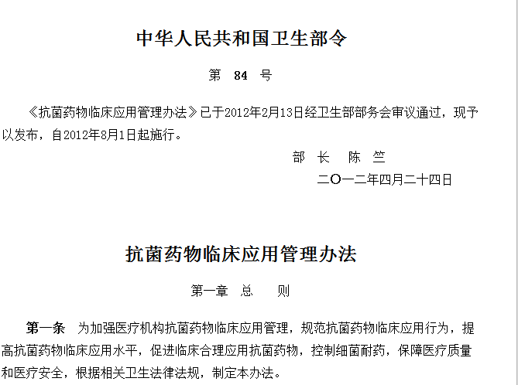
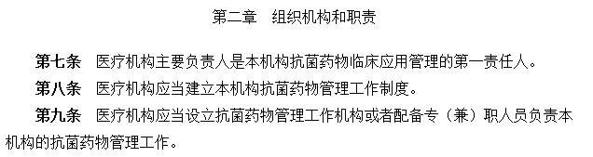
策略一 完善并落实管理制度、明确责任
1.抗菌药物管理
完善抗菌药物分级管理、抗菌药物临床应用管理办法、抗菌药物遴选和定期评估制度、细菌耐药预警机制、抗菌药物监测评估和超常预警抗菌药物临床应用指导原则等制度和规范，并严格执行。
医疗机构主要负责人是本机构抗菌药物临床应用管理的第一责任人。
《抗菌药物临床应用管理办法》卫生部令84号

Slide 27
策略一 完善并落实管理制度、明确责任
2.辅助药物管理
医疗机构是辅助用药临床应用管理的责任主体，医疗机构主要负责人是辅助用药临床应用管理第一责任人。
制订本机构辅助用药临床应用技术规范，明确限定辅助用药临床应用的条件和原则，要求医师严格掌握用药指征，严格按照药品说明书使用，不得随意扩大用药适应证、改变用药疗程、剂量等。
进一步加强临床路径管理，科学设计临床路径，规范临床诊疗行为。
建立辅助用药监测评价和超常预警制度。
《关于做好辅助用药临床应用管理有关工作的通知》国卫办医函〔2018〕1112号

Slide 28
策略一 完善并落实管理制度、明确责任
3.基本药物管理
推进基本药物为主导的“1+X”用药模式（“1”为国家基本药物目录，“X”为非基本药物），优先选择国家组织集中采购和使用药品及国家医保目录药品。
医疗机构制订本机构基本药物临床应用管理办法，按照药品集中采购信息系统中的标识优先采购基本药物，在实施临床路径和诊疗指南的过程中应当首选基本药物。
公立医疗机构在编制药品采购计划和预算时优先纳入基本药物。
公立医疗机构信息系统要对基本药物进行标识，提示医生优先合理使用。
《关于进一步加强公立医疗机构基本药物配备使用管理的通知》 国卫药政发〔2019〕1号
《关于印发加强医疗机构药事管理促进合理用药的意见的通知》国卫医发〔2020〕2号

Slide 29
策略一 完善并落实管理制度、明确责任
4.中标药品采购管理
医院使用的所有药品（不含中药饮片）均应通过省级药品集中采购平台采购。
配备和合理使用中选药品，切实保证用量。
合理用药考核的重点内容应当包括公立医疗机构国家组织药品集中采购中选品种配备使用情况，加强考核结果运用，医疗机构应当根据考核中发现的问题持续改进工作，不断提高合理用药水平。
《国务院办公厅关于完善公立医院药品集中采购工作的指导意见》国办发〔2015〕7号
《国家卫生健康委办公厅关于做好国家组织药品集中采购中选药品临床配备使用工作的通知》 国卫办医函〔2019〕77 号
《国家卫生健康委办公厅关于做好医疗机构合理用药考核工作的通知》 国卫办医函〔2019〕903 号

Slide 30
策略二 制定药物管理考核指标
《进一步加强抗菌药物临床应用管理工作的通知》2015年
明确了抗菌药物品种、品规数量、使用率、使用强度等指标的限定。
1
2
《关于做好辅助用药临床应用管理有关工作的通知》2018年
医疗机构要根据处方审核和处方点评结果、药品使用量、使用金额等，科学设定辅助用药临床应用考核指标，定期对本机构辅助用药合理应用情况进行考核，考核结果及时公示。
3
《关于进一步加强公立医疗机构基本药物配备使用管理的通知》2019年
公立医疗机构应当科学设置临床科室基本药物使用指标，基本药物使用金额比例及处方比例应当逐年提高。

Slide 31
策略三 加强培训、宣传
1.抗菌药物培训
《药品管理法》、《执业医师法》、《抗菌药物临床应用管理办法》、《处方管理办法》、《医疗机构药事管理规定》、《抗菌药物临床应用指导原则》、《国家基本药物处方集》、《国家处方集》和《医院处方点评管理规范（试行）》等相关法律、法规、规章和规范性文件；
抗菌药物临床应用及管理制度；
常用抗菌药物的药理学特点与注意事项；
常见细菌的耐药趋势与控制方法；
抗菌药物不良反应的防治。
《抗菌药物临床应用管理办法》卫生部令84号

Slide 32
策略三 加强培训、宣传
2.基本药物培训
对医师、药师和管理人员加大基本药物制度和基本药物临床应用指南、处方集培训力度，提高基本药物合理使用和管理水平。
加强行政管理人员基本药物相关政策培训，准确领会内容实质，提高抓落实能力。要加大政策宣传力度，转变基本药物是低质药、基层药的错误认识，强化基本药物公平可及、优质优惠的理念，做好科普宣传，提高社会各界对基本药物的认知度和信赖度。
《国务院办公厅关于完善国家基本药物制度的意见》国办发〔2018〕88号
《关于进一步加强公立医疗机构基本药物配备使用管理的通知》 国卫药政发〔2019〕1号

Slide 33
策略四 严格落实处方点评，加强监测考核
1.抗菌药物点评与考核
组织多学科进行抗菌药物处方专项点评，重点点评感染性疾病科、外科、呼吸科、重症医学科等临床科室以及I类切口手术和介入诊疗病例。
对碳青霉烯类及替加环素等特殊使用级抗菌药物实施专档管理。指定专人定期收集、汇总碳青霉烯类及替加环素使用情况信息表。
对点评中发现的问题，要进行跟踪管理和干预，实现持续改进。
点评结果作为科室和医务人员处方权授予及绩效考核的重要依据。
《医院处方点评管理规范（试行）》 卫医管发〔2010〕28号
《关于进一步加强抗菌药物临床应用管理工作的通知》国卫办医发〔2015〕42号
《国家卫生计生委办公厅关于进一步加强抗菌药物临床应用管理遏制细菌耐药的通知》国卫办医发[2017]10号

Slide 34
策略四 严格落实处方点评，加强监测考核
2.辅助用药点评与考核
对辅助用药管理目录中的全部药品进行重点监控。严格落实处方审核和处方点评制度，将辅助用药全部纳入审核和点评范畴，充分发挥药师在辅助用药管理和临床用药指导方面的作用。
依托相关信息平台，对辅助用药临床使用情况进行分析、评估，定期通报监测结果及相关预警信息。
定期对本机构辅助用药合理应用情况进行考核，考核结果及时公示。
将辅助用药临床应用情况作为医疗机构绩效考核工作的重要内容，充分运用考核结果，促进提升辅助用药科学管理水平。
《关于做好辅助用药临床应用管理有关工作的通知》国卫办医函〔2018〕1112号

Slide 35
策略四 严格落实处方点评，加强监测考核
3.基本药物点评与考核
将基本药物使用情况作为处方点评的重点内容，对无正当理由不首选基本药物的予以通报。
合理用药考核的重点内容包括公立医疗机构国家基本药物配备使用情况；加强考核结果运用，根据考核中发现的问题持续改进工作，不断提高合理用药水平。
《国家卫生健康委办公厅关于做好医疗机构合理用药考核 工作的通知》国卫办医函〔2019〕903号
《国务院办公厅关于完善国家基本药物制度的意见》国办发〔2018〕88号

Slide 36
策略五 健全激励机制，完善奖惩制度
1.依托信息管理平台，对抗菌药物、基本药物和辅助用药的临床使用情况指标进行分析、评估，发现问题，及时纠正，并定期通报监测结果及相关预警信息。
2.建立奖惩制度
对优先使用基本药物，使用量逐年增加的科室，予以奖励。
对辅助用药考核指标，与上一年比较，逐渐下降科室予以奖励，上升予以处罚。
各科室针对抗菌药物指标签订责任状，未达标科室，予以处罚。
《国务院办公厅关于完善国家基本药物制度的意见》国办发〔2018〕88号

Slide 37
策略六 强化药师队伍建设和人才培养
1.加大药学人员配备和培训力度。
强化临床药师配备，围绕患者需求和临床治疗特点开展专科药学服务。
2. 强化药师或其他药学技术人员对处方的审核。
加大培养培训力度，完善管理制度，提高药师或其他药学技术人员参与药物治疗管理的能力。
加大处方审核和点评力度，重点对处方的合法性、规范性、适宜性进行审核。
3.加强药学人才队伍建设。
加强药学人才培养
合理体现药学服务价值。
保障药师合理薪酬待遇。
《关于印发加强医疗机构药事管理促进合理用药的意见的通知》国卫医发〔2020〕2号

Slide 38
PDCA循环，持续改进！
03
02
01

Slide 39
THANKS

